Slide 1
Britanski PUNK

Slide 2
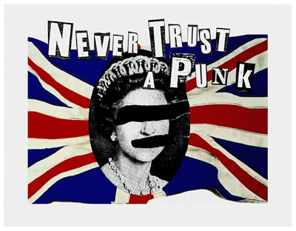
Izvor imena
Izraz punk rock iz angleškega izraza punk pomeni gnil, ničvreden ali nesramen

Slide 3
Zgodovina
Na začetku so na punk vplivale skupine zaradi eksplozivnega načina izražanja idej
Ustvarjalci so na koncertih presegali meje realnosti saj se je na njih rezal, skakal v občinstvo in jim v obraz vpil vse vrste žaljivk
Komadi so govorili predvsem o uporništvu in o najstnikih, katerim je bila najpomembnejša stvar v življenju izogibanje dolgčasa

Slide 4
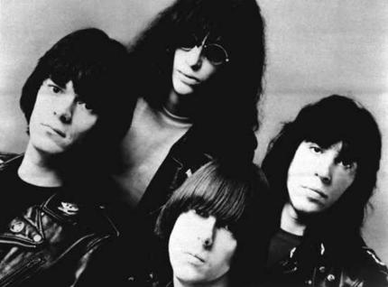
Prvi bend
Prvi bend, ki pa se je neposredno približal punku so bili The Ramones. Komade so igrali resnično hitro, normalno 4 minutno pesem so spravili na dobro minuto. Za današnje dni nič posebnega, v letu 1976 pa je bil tak način igranja prava senzacija

Slide 5
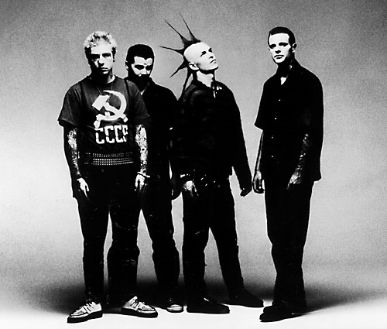
Sledeči bendi
Po uspehu Ramonsov je v Veliki Britaniji kar naenkrat nastalo ogromno punk bendov:
The Damned
Sex Pistols
The Clash
The Buzzcoks
The Jam

Slide 6
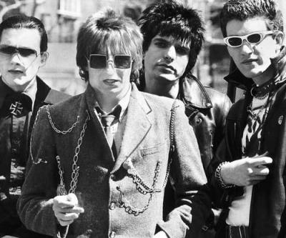
The Damned
Naredili prvo pesem in album v punk izvedbi
Sodelovali z bendom Sex Pistols
Njihove pesmi so bile dolge tudi po 17 minut
Igrali so v različnih stilih

Slide 7
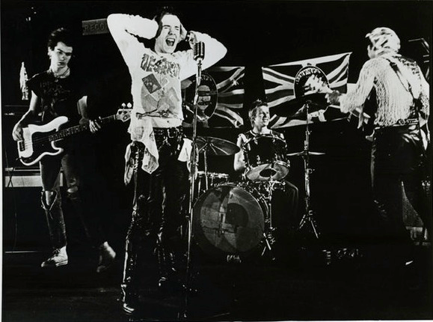
Sex Pistols
Najbolj znani izmed vseh bendov v tistih časih
Skupaj bili le malo časa, vendar za vedno pustili svoj pečat v punka
Veljali za nevaren proizvod družbe
Marsikje jim niso pustili nastopati
Zaradi njih nastalo ogromno novih bendov

Slide 8
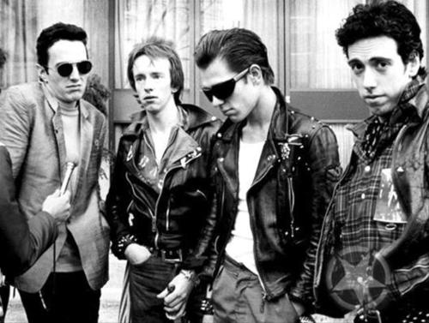
The Clash
Prihajajo iz Londona
Predstavljajo originalni Britanski punk
Bili popularni tudi v ZDA
Vplivali na sledeče punk bende

Slide 9
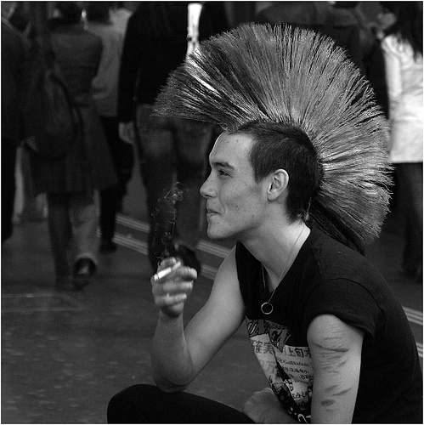
Zaton v sredini 80.
Kar nekaj skupin je razpadlo
Punk v pravem pomenu besede je skoraj izginil
Pravih punk zvokov ni proizvajala skoraj nobena skupina
Začeli so se oblikovati sodobni punk bendi

Slide 10
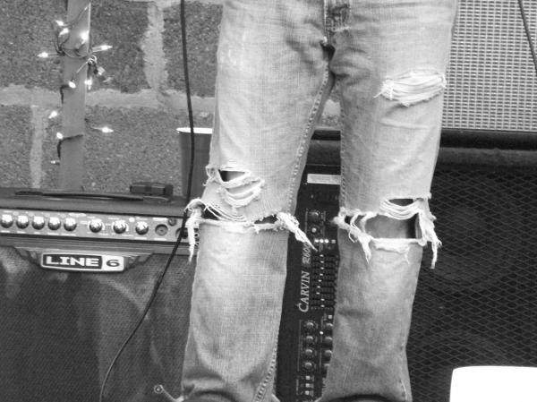
Slog
Subkulturni stil se je odražal s poudarkom na imidžih. Stil prikazuje svoja pravila (raztrgane hlače na kolenih) ali vsaj kaže, da se pravila lahko izrabijo ali kršijo (strgane so namenoma)

Slide 11
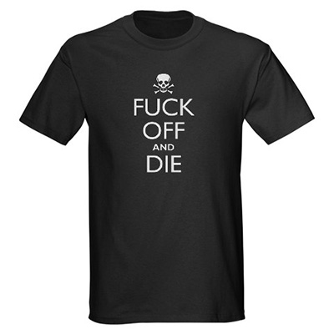
Slog
Punkerski imidž največkrat direktno žali (psovke napisane na majicah, npr: Fuck Off! Piss Off! Odjebi!) in provocira (npr:“napiš NE!”)

Slide 12
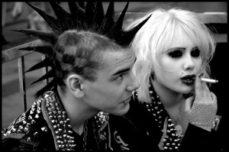
Slog
Predmeti, vzeti iz najbolj nemoralnih kontekstov, so našli mesto na punkerski obleki: verige, pripete na hlače ali majice, knoflice pripete skozi lice, nos, ušesa, cenene tkanine (polvinil, plastika) v vulgarnih dizajnih (lažna leopardova koža).

Slide 13
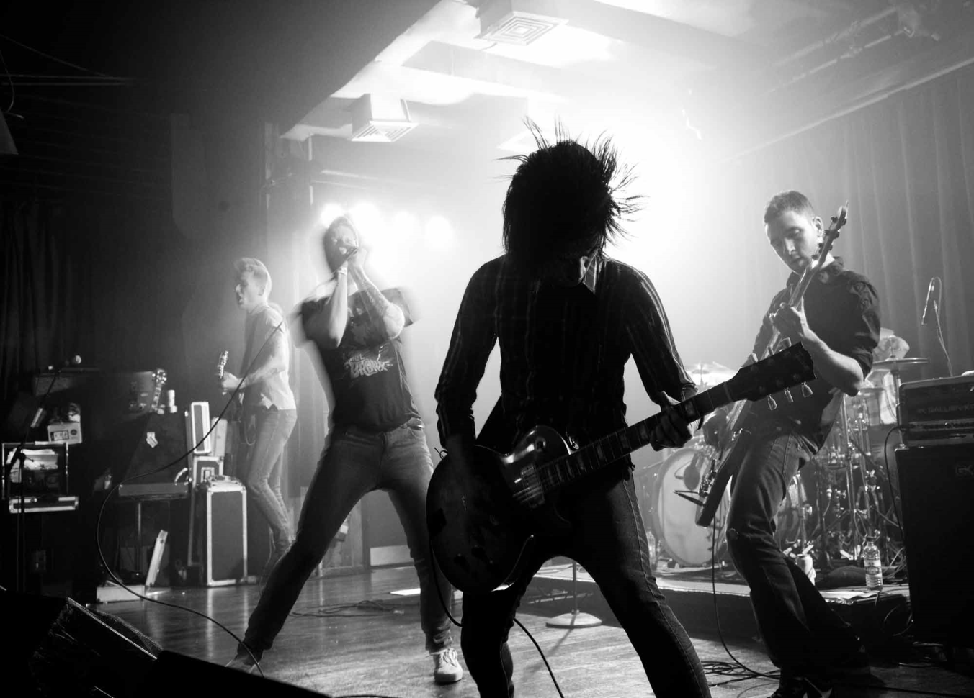
Zvočno gradivo
The Ramones
The Damned
Sex Pistols
The Clash

Slide 14
Vir
http://sl.wikipedia.org/wiki/Punk

